Slide 1

托吡酯口服溶液（梦复欣® )
梦阳药业
首个上市的托吡酯口服溶液，专为癫痫患者量身打造的创新剂型
剂量精准滴定，显著提升安全性
适配儿童、老年及吞咽困难人群

Slide 2





申报幻灯目录
₁
药品基本信息
2
有效性优势
3
安全性优势
₄
创新性优势
₅
公平性优势

Slide 3
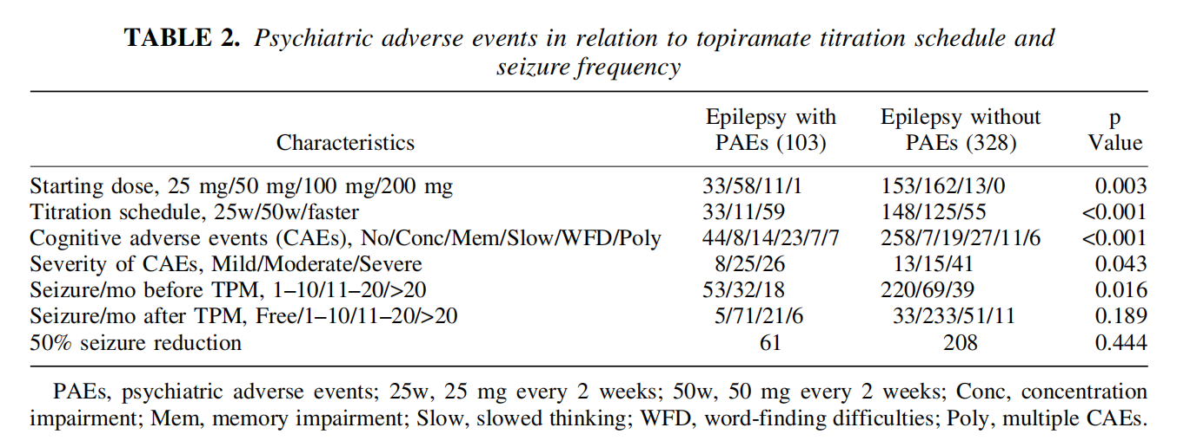
未满足需求
中国癫痫患者人数众多，癫痫反复发作，危害严重
癫痫是常见严重的神经系统疾病，我国约有1000万癫痫患者，发病率为4‰~7‰，死亡风险性为一般人群的2～3倍；癫痫反复发作，对公共卫生造成巨大挑战¹
托吡酯固体制剂（片剂/胶囊）规格固定，难以微量拆分，儿童需按体重给药、逐步加量¹，难以实现个体化精准剂量滴定；同时固体制剂对儿童、老年及吞咽困难患者的用药依从性也有较大阻碍
《抗癫痫发作药物不良反应管理指南（2023）》指出，癫痫相关神经系统不良反应与药物的剂量、加量速度、血药浓度相关，其中托吡酯起始剂量过高、快速加量是诱发精神不良事件的核心诱因²。一项临床研究显示³，在 431 例使用托吡酯的癫痫患者中，共计 103 例（23.9%）发生精神不良事件；其中情感障碍 46 例（10.7%），精神病性障碍 16 例（3.7%），伴或不伴易激惹的攻击行为 24 例（5.6%），躁动、敌对、焦虑等其他行为异常 17 例（3.9%）
癫痫以婴幼儿期及老年期发病率较高
即随着年龄增长，发病率呈U型
研究证实：高起始剂量、快速加量是托吡酯精神不良事件高危因素，每 2 周 25mg 慢速加量可显著降低风险³
大脑发育不完全、遗传因素、诊疗普及等
人口老龄化、脑血管病痴呆、自身免疫性脑炎和神经系统退行性疾病的发病率增加，常常共患癫痫
发病率
年龄增长
1.中华医学会神经病学分会，新诊断癫痫初始抗癫痫发作药物治疗指南 [J]. 中华神经科杂志，2025,58 (11)
2.中国抗癫痫协会青年委员会，抗癫痫发作药物不良反应管理指南 (2023)[J]. 中国当代儿科杂志，2023,25 (9).
3.Mula M, Trimble M R, Lhatoo S D, et al. Topiramate and Psychiatric Adverse Events in Patients with Epilepsy[J]. Epilepsia, 2003, 44(5):659-663.

Slide 4
托吡酯口服溶液基本信息
基本信息
通用名 | 托吡酯口服溶液
商品名 | 梦复欣®
上市时间 | 2025年9月
注册分类 | 化药3类
规格 | 120ml:3g
是否为OTC药品 | 否
适应症 | 本品用于初诊为癫痫的患者的单药治疗或曾经合并用药现转为单药治疗的癫痫患者。本品用于成人及 2~16 岁儿童部分性癫痫发作的加用治疗
用法用量 | 加用治疗 成人（17 岁及以上） 剂量调整应从每晚 25~50mg 开始，服用 1 周。随后每间隔 1 或 2 周加量25~50mg（至 100mg）/日，分 2 次服用。 在加用治疗的临床试验中，200mg 是研究中最低剂量，并且有效。因此，考虑将200mg作为最低有效剂量，常用日剂量为200~400mg（分2 次服用） 2~16 岁儿童患者 作为加用治疗，推荐本品日总剂量为 5~9mg/kg/日，分 2 次服用。剂量调整应从每晚 25mg开始（或更少，剂量范围 1~3mg/kg/日），服用 1 周。然后每间隔 1 或 2 周加量 1~3mg/kg/日（分 2 次服用）直到达到最佳的临床效果。 单药治疗 成人（17 岁及以上） 剂量调整应从每晚 25mg 开始，服用 1 周。随后，每间隔 1 或 2 周增加剂量 25~50mg/日，分 2 次服用。如果患者对剂量调整方案不耐受，应减少剂量的增加量，或延长剂量调整时间的间隔。剂量及其调整速度应根据临床疗效进行调整。 成人托吡酯单药治疗，推荐初始目标剂量为 100mg/日，最高为 500mg/日。部分性发作的难治性癫痫患者可以耐受 1000mg/日剂量。上述推荐剂量适用于所有没有潜在肾脏疾病的成人，包括老年患者。 2~16 岁儿童患者 剂量应从每晚 0.5~1mg/kg 开始，服用 1 周。每间隔 1 或 2 周增加剂量 0.5~1mg/kg/日（分 2 次服用）。如果患者不耐受剂量调整方案，应减少剂量的增加量，或延长剂量调整时间的间隔。剂量及其调整速度应根据临床疗效进行调整。 本品单药治疗，推荐初始目标剂量范围为100~400mg/日。近期诊断为部分性癫痫发作的儿童患者，日剂量曾达到过500mg/日。
申报类别：基本医保目录
自荐参照：左乙拉西坦口服溶液
理由1：托吡酯口服溶液被列入由国家卫健委颁布的《第五批鼓励研发申报儿童药品清单》，精准解决儿童、老年人及吞咽困难患者这一庞大群体在使用传统固体制剂时面临的用药困难、剂量调整不便等核心痛点，满足了临床迫切且未被满足的需求。
理由2：原研托吡酯口服溶液目前尚未在国内上市。本司通过创新的口服液体制剂，实现了毫克级的精准剂量滴定和便捷安全的给药方式，有助于减少因剂量不当导致的不良反应、病情复发以及药物浪费
理由3：参照品为左乙拉西坦口服溶液，医保乙类，适应症为成人、儿童及一个月以上婴幼儿癫痫患者部分性发作的加用治疗。左乙拉西坦口服溶液没有单药治疗适应症，未能覆盖全体癫痫患者，且其作用机制单一，针对部分难治性癫痫单药疗效弱于托吡酯
适 应 症
适 应 症

Slide 5
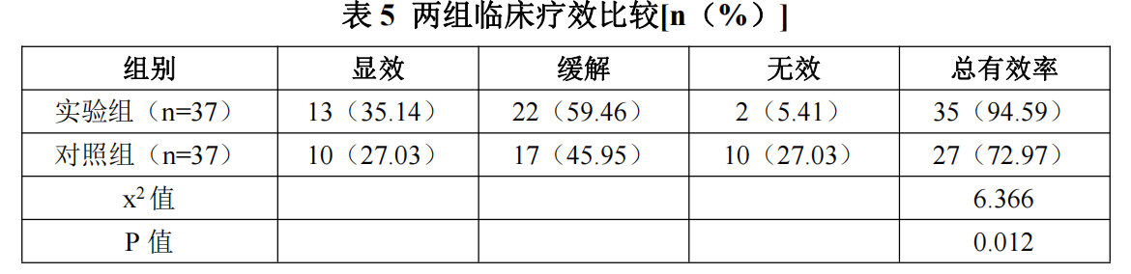
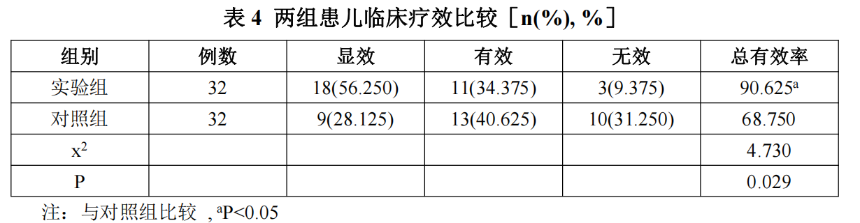
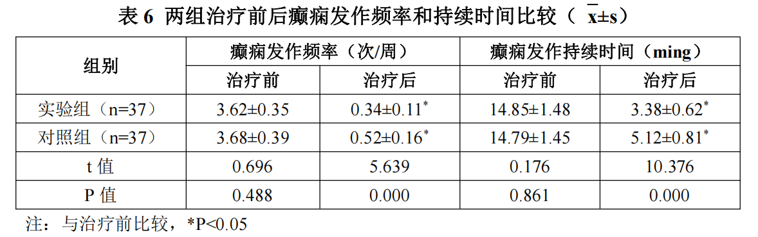
托吡酯多靶点协同，广谱抗癫痫
有效性
托吡酯通过阻断电压依赖性钠通道、增强GABA抑制作用、拮抗谷氨酸受体及轻度碳酸酐酶抑制等多种途径协同发挥作用，从多个层面抑制神经元异常放电，成为广谱的抗癫痫药物（AED），为临床各类癫痫发作的治疗提供了更全面的药理学基础¹
2.托吡酯联合卡马西平治疗难治性癫痫患者的对照研究。对照组口服卡马西平片0.1g/次，2~3 次/d 治疗，实验组在对照组基础上联用托吡酯片25mg/次，1 次/d，服用1 周，之后每周增加25mg，直至200mg/d，2 次/d。两组均持续治疗3 个月。比较两组临床疗效、癫痫发作频率、癫痫发作持续时间。
研究结果显示：①实验组治疗总有效率为94.59%（35/37），高于对照组的72.97%（27/37），差异有统计学意义（P<0 .05）。见表5
②治疗前，两组癫痫发作频率和持续时间比较无统计学意义（P>0.05）；治疗后，两组癫痫发作频率均降低，癫痫发作持续时间均缩短，且实验组癫痫发作频率低于对照组，癫痫发作持续时间短于对照组，差异均有统计学意义（P<0 .05）。见表6
1.一项单中心、随机、开放、丙戊酸钠对照研究，入组小儿癫痫患儿64 例，随机分组，每组32 例。对照组患儿给予丙戊酸钠治疗，初始剂量为5~15 mg/kg，分2 次服药，每周增加1 次用药剂量，增加5 ~10 mg/kg；实验组给予托吡酯治疗，初始剂量为0.5 ~1.0 mg/kg，分2 次给药，每周增加1 次用药剂量，增加0.5 ~1.0 mg/kg，2 次/d，用药2个月内增加到5 ~8 mg/kg。两组患儿均每个月随访1 次。
研究结果显示：实验组患儿的总有效率为90.625%，显著高于对照组的
68.750%，差异具有统计学意义（P<0 .05）。实验组不良反应发生率6.250%低于对照组的25.000%，差异具有统计学意义（x2=4.267,P=0.039）。
中国抗癫痫协会,临床诊疗指南,癫痫病分册,2023修订版,人民卫生出版社
申报材料

Slide 6
国内外众多指南共识推荐：托吡酯为多种癫痫的一线治疗药物
有效性
癫痫发作类型 | 指南共识 | 推荐内容
肌阵挛发作 | 2025新诊断癫痫初始抗癫痫发作药物治疗指南 | 托吡酯为一线治疗药物
 | 临床诊疗指南，癫痫病分册，2023修订版 | 托吡酯为一线治疗药物
 | 2015新诊断儿童癫痫的初始单药治疗专家共识 | 一线治疗药物为丙戊酸、托吡酯、左乙拉西坦
 | 2013关于成人癫痫患者长程管理的专家共识 | 首选药物为丙戊酸，一线药物为托吡酯和左乙拉西坦
 | 2025NICE成人和儿童癫痫护理的诊断和管理指南 | 托吡酯、左乙拉西坦和丙戊酸钠为一线治疗药物
全面强直-阵挛发作 | 2011中国抗癫痫药物应用专家共识 | 一线药物除丙戊酸外，还有托吡酯和拉莫三嗪
癫痫综合征类型 | 指南共识 | 推荐内容
肌阵挛-失张力癫痫 | 临床诊疗指南，癫痫病分册，2023修订版 | 托吡酯为一线治疗药物
特发性全面性癫痫 | 2025NICE成人和儿童癫痫护理的诊断和管理指南 | 托吡酯、拉莫三嗪、丙戊酸钠为一线治疗药物
局灶性癫痫 | 2011中国抗癫痫药物应用专家共识 | 一线药物为托吡酯、卡马西平、莫卡西平、拉莫三嗪、左乙拉西坦

Slide 7
托吡酯总体不良反应轻微，安全性得到临床充分验证
安全性
依据上市后自发报告频率分类的托吡酯不良反应
托吡酯相关副作用常见的有：感觉异常、厌食、体重下降、味觉障碍、腹泻、记忆困难、感觉减退和恶心等，另外泌尿系结石也是需要关注的不良事件及禁忌症
一项研究比较了托吡酯与丙戊酸单药治疗在青少年肌阵挛发作（juvenile myoclonic epilepsy，JME）中的安全性与有效性，纳入了28 例 JME 患者，在12 周的维持期内，托吡酯的癫痫无发作率高于丙戊酸，提示托吡酯在青少年肌阵挛癫痫中具有较好的安全性与有效性。另一项研究同样证实，在JME 患者中，托吡酯可以用来替换丙戊酸且具有更少的不良反应
总体而言，托吡酯的安全性可控，易耐受，不良反应一般为轻度到中度，且有一 定的自限性，一般采用较低的起始剂量、缓慢增量及避免有效剂量过大可减少不良反应的发生
感染
十分罕见 | 鼻咽炎
血液及淋巴系统疾病
十分罕见 | 中性粒细胞减少症
免疫系统疾病
十分罕见 | 过敏性水肿
代谢和营养类疾病
十分罕见 | 血氨过多
十分罕见 | 高血氨性脑病
精神病类
十分罕见 | 绝望感
眼器官疾病
十分罕见 | 眼部感觉异常
十分罕见 | 闭角型青光眼
十分罕见 | 结膜水肿
十分罕见 | 眼球运动障碍
十分罕见 | 眼睑浮肿
十分罕见 | 黄斑病变
十分罕见 | 近视
呼吸系统、胸及纵隔疾病
十分罕见 | 咳嗽
皮肤及皮下组织类疾病
十分罕见 | 多形性红斑
十分罕见 | 眼眶周围水肿
十分罕见 | Stevens-Johnson综合征
十分罕见 | 中毒性表皮坏死松懈症
肌肉骨骼及结缔组织疾病
十分罕见 | 关节肿胀
十分罕见 | 肢体不适
肾脏及泌尿系统疾病
十分罕见 | 肾小管性酸中毒
十分罕见 | 肾钙质沉着症
全身性疾病及给药部位反应
十分罕见 | 全身水肿
十分罕见 | 流行性感冒样疾病
各类检查
十分罕见 | 体重增加
备注：十分罕见，发生率 <1/10000，包括个别病例
Notes:
一项研究比较了托吡酯与丙戊酸单药治疗在青少年肌阵挛发作（juvenile myoclonic epilepsy，JME）中的安全性与有效性，纳入了28 例 JME 患者，在12 周的维持期内，托吡酯的癫痫无发作率高于丙戊酸，提示托吡酯在青少年肌阵挛癫痫中具有较好的安全性与有效性。另一项研究同样证实，在JME 患者中，托吡酯可以用来替换丙戊酸且具有更少的不良反应
老年癫痫合并心房颤动者需抗凝治疗预防卒中，应避免使用传统抗癫痫药物如卡马西平、苯妥英钠（显著降低华法林抗凝效果），而新型抗凝药（如利伐沙班）又被丙戊酸轻微升高浓度，增加出血风险，可考虑选择换用托吡酯

Slide 8




创新性
创新优势：精准与便捷的完美结合
梦复欣®以创新口服溶液剂型为核心，突破传统固体制剂局限，为临床治疗带来革命性改变
针对儿童、老年及吞咽困难等脆弱群体，实现了“精准、安全、便捷、高效”的四维价值提升，直击临床用药痛点
1.精准剂量滴定
儿童癫痫患者需按体重给药、逐步加量，梦复欣®支持毫克级剂量调整，实现真正的个体化给药方案，最大化疗效同时最小化不良反应风险
患者按需购买，无需为多余药量买单，尤其适合门诊短期治疗、剂量调整期与儿童患者
2.依从性提升
液体形态流速可控，有效降低了呛咳、误吸的风险，尤其适合神经系统疾病或吞咽反射减弱的患者
可混合果汁改善口感；完美适配儿童、老人及吞咽困难患者，提升用药依从性
3.快速吸收起效
无需崩解过程，药物直接吸收，能更快达到有效血药浓度，缩短起效时间，快速控制症状
4.显著降低风险
小瓶开封周期短、取用频次少，减少反复开盖导致的微生物污染、氧化、吸潮风险，保障药液质量稳定

Slide 9
梦复欣®纳入医保，兼具必要性与合理性，是民生保障的关键实践
公平性
对公共健康的影响
弥补目录短板
托吡酯口服溶液可消除不同人群在获得适宜医疗服务方面的系统性差异，通过剂型创新，从根本上解决儿童及老年等特殊人群的用药障碍，实现全年龄段覆盖的治疗公平。
现行医保目录仅收录托吡酯片剂、胶囊剂型。固体制剂规格固定，难以微量拆分，儿童需按体重给药、逐步加量，难以实现个体化精准剂量滴定。而托吡酯口服溶液可保证儿童剂量的准确性、安全性、易服性。
符合“保基本”原则
临床管理便利
托吡酯口服液精准给药，规避固体剂型过量用药诱发精神不良反应所致门诊复诊、住院治疗等衍生医保开支，以合理剂型优化长期慢病全周期费用，减少医保基金不必要的额外消耗，实现患者获益与基金平稳运行双向兼顾。
对无法服用固体剂型的患者，如果没有合适剂型的药物，可能导致无药可用，被迫放弃规范治疗；因服药困难而漏服、过量服用、拒服导致的依从性差。托吡酯口服液可实现一个品规覆盖全部患者人群。

